Slide 1
Rust在Linux内核的使用

Slide 2
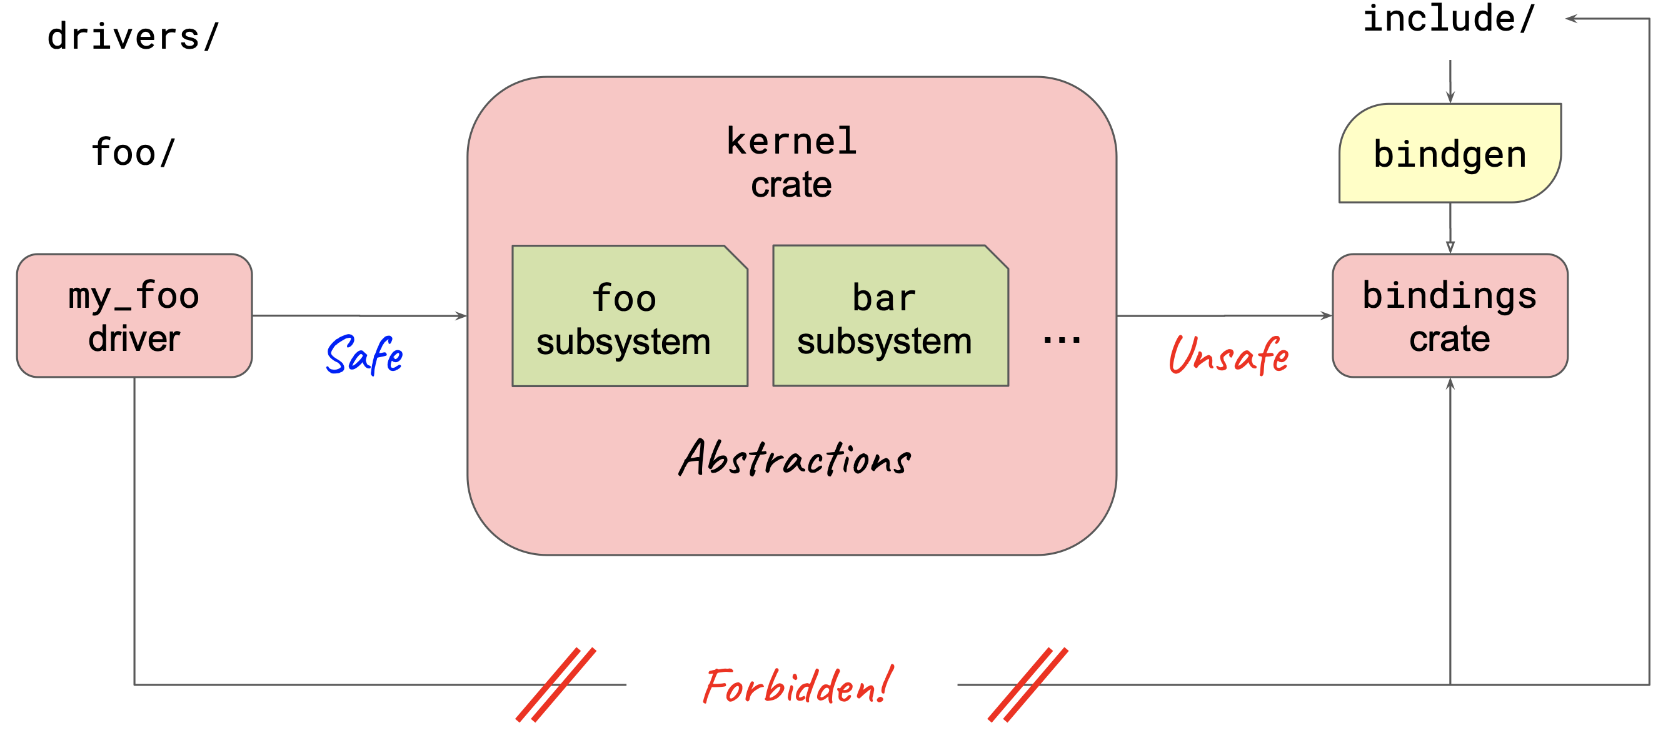
Rust作为系统级开发语言的基本规则
在Linux kernel中使用safe/unsafe

Slide 3
Rust在Linux内核中的使用
Rust 是如何集成进内核的？
*.rs
bindgen
*.c
FFI
+
*.o
*.o
+
Crate core
ELF
Crate alloc
Crate kernel

Slide 4
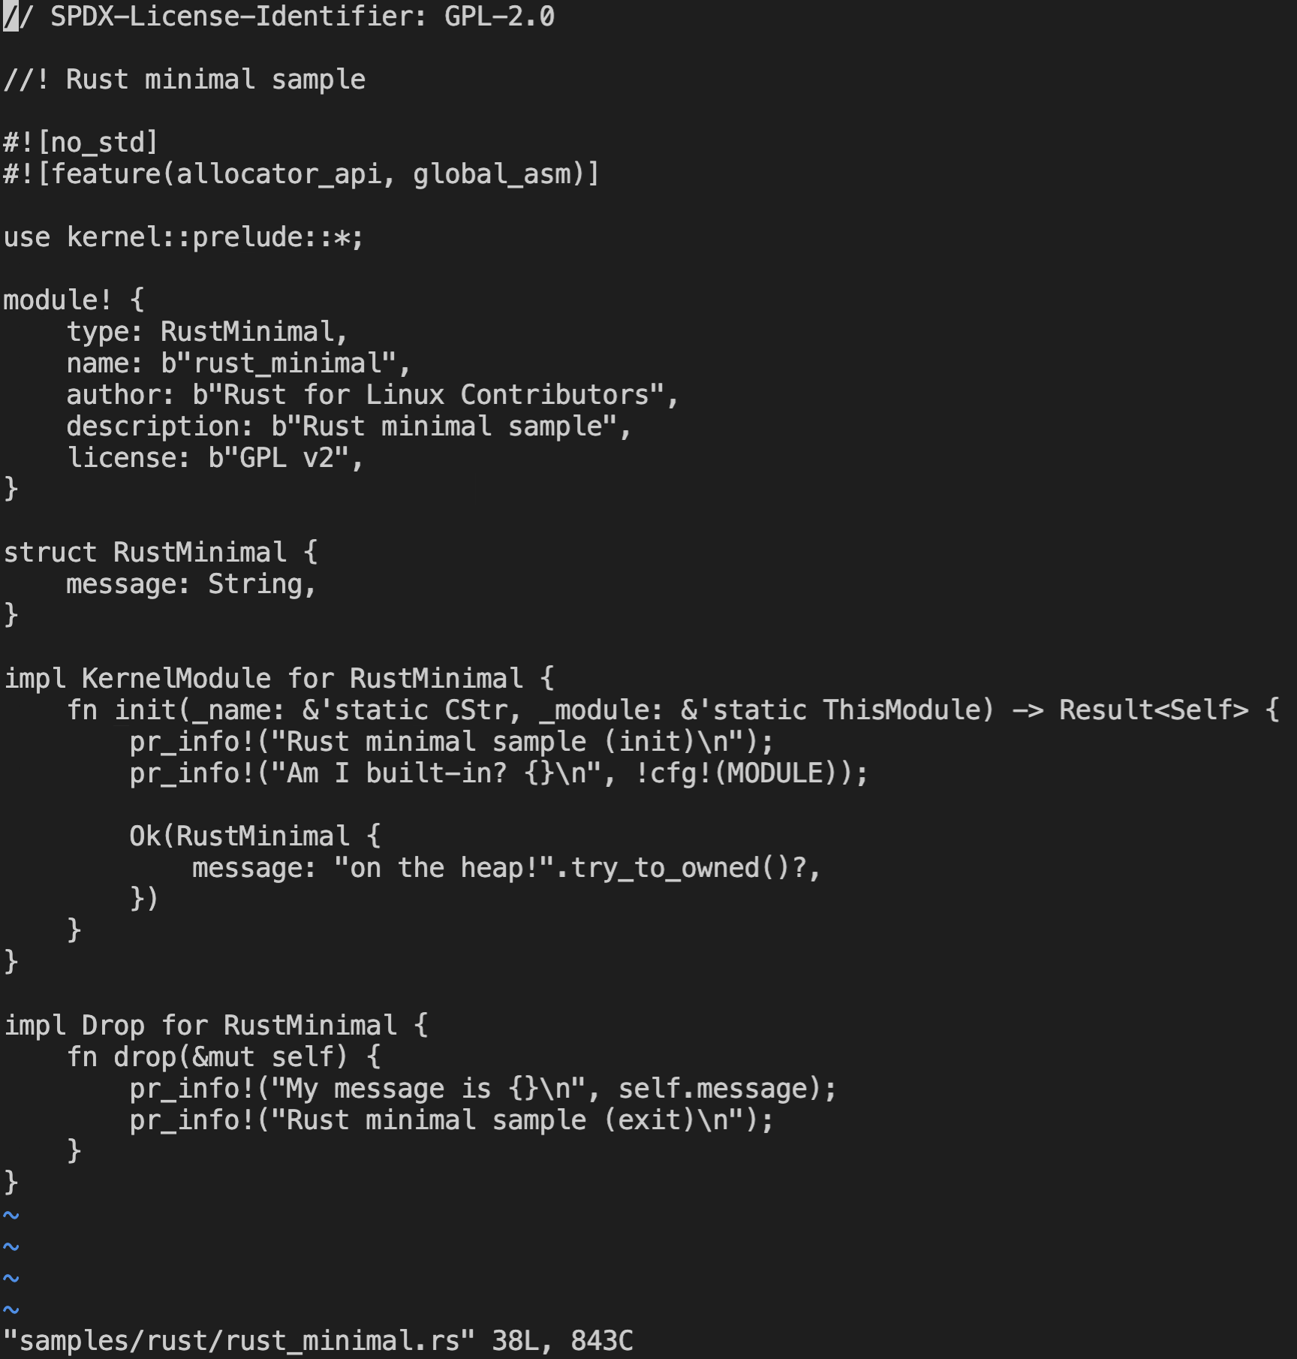
Rust在Linux内核中的使用
使用core 库，不使用std库
kernel::prelude::*指明包含kernel crate的默认导入部分
对应C语言module_init
对应C语言modules_exit

Slide 5
Rust-for-linux 环境构建
安装rust编译环境
建议使用rustup，rustup的安装：
curl --proto '=https' --tlsv1.2 -sSf https://sh.rustup.rs | sh
1.在rust-for-linux版本路径下安装rust编译器：
rustup override set $(scripts/min-tool-version.sh rustc)
2.安装rust标准库
rustup component add rust-src
3.安装libclang
https://releases.llvm.org/download.html

Slide 6
Rust-for-linux 环境构建
安装rust编译环境
4. 安装bindgen
cargo install --locked --version $(scripts/min-tool-version.sh bindgen) bindgen
与内核 C 端的绑定是在构建时使用 bindgen 工具生成的。
5. 安装 rustfmt（rust格式工具）
rustup component add rustfmt
6.安装clippy
clippy 会为 Rust 代码提供额外的警告
rustup component add clippy
7.检验环境状态 make LLVM=1 rustavailable

Slide 7
Rust-for-linux编译
确保 CONFIG_RUST=y
CONFIG_SAMPLES_RUST=y
编译命令： make LLVM=1 –j ncpus

Slide 8
RustKvm方案的一些考虑
Rust-for-linux 不支持嵌套式汇编
内存虚拟化的实现
分析下fuchsia的实现

